Slide 1
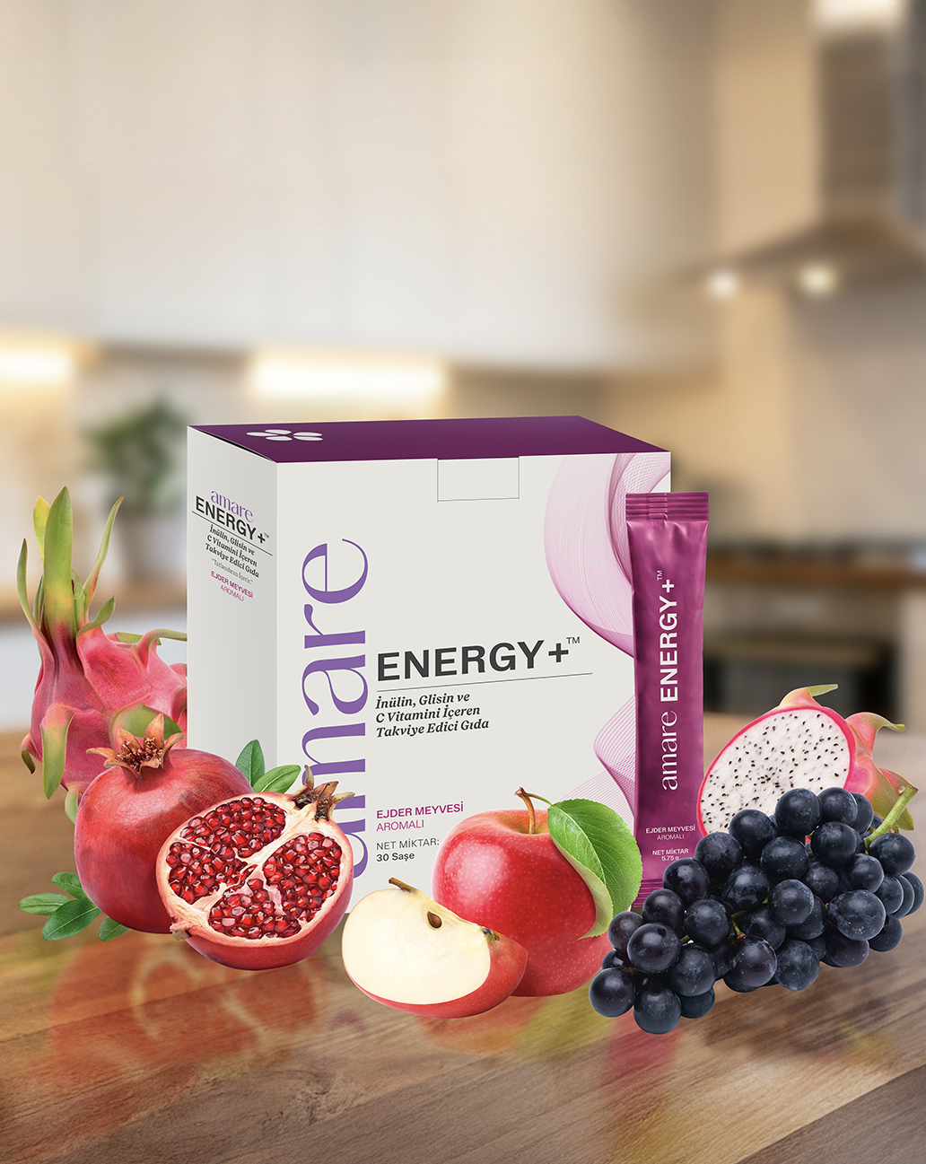


ENERGY+™
İnülin, Glisin ve C Vitamini İçeren,
Takviye Edici Gıda
1
Telif hakkı © 2026 Amare Global'e aittir. Tüm hakları saklıdır.

Slide 2

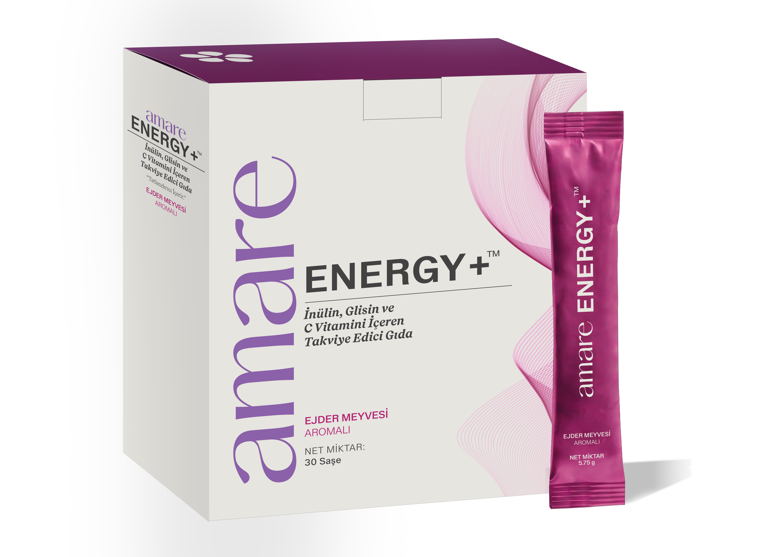
Amare ENERGY+™
İnülin, Glisin ve C Vitamini İçeren, Takviye Edici Gıda
Amare ENERGY+™ Nedir?
Amare ENERGY+™, günlük beslenme rutininize eşlik etmek üzere tasarlanmış; İnulin, Glisin ve C Vitamini içeren özel bir formüldür.
Ürün içeriği; Ahududu Ekstresi (Ahududu Keton kaynağı), Sahil Çamı Kabuğu Ekstresi ve Üzüm Tohumu Ekstresi (Proantosiyanidin kaynağı), Elma Ekstresi ve Nar Kabuğu Ekstresi gibi çeşitli bitkisel bileşenlerle zenginleştirilmiştir.
1 Kutuda
30 Saşe Bulunur.
Amare ENERGY+™
doğal Ejder Meyvesi aromalıdır.
*SORUMLULUK REDDİ: Amare ürünleri herhangi bir hastalığı veya rahatsızlığı teşhis etmek, tedavi etmek, iyileştirmek, önlemek veya hafifletmek için tasarlanmamıştır. Lütfen Amare ürünlerinizi çocukların erişemeyeceği bir yerde saklayın. Amare ürünlerinde kullanım yaşı, ürünün içeriği ve Türkiye’de yürürlükte olan ilgili regülasyonlar doğrultusunda üründen ürüne farklılık gösterebilmektedir. Ürünlerimiz, ürün özelinde belirlenen yaş kriterlerine bağlı olarak 11 yaş ve üzeri veya 18 yaş ve üzeri kullanıma uygun şekilde sunulmaktadır.
Bu nedenle, her ürün için belirtilen ürüne özel yaş uygunluğunun esas alınmasını önemle rica ederiz.
Burada verilen ifadeler, ilgili vitamin ve minerallerin yönetmeliklerde belirtilen miktarlarda takviyede mevcut olması durumunda geçerlidir. Sunulan bilgiler, Amare tarafından üretilen ürünlerde bulunan belirli bileşenler üzerinde yürütülen bilimsel araştırmalardan elde edilmiştir. Bu çalışmalarda Amare ürünlerine ilişkin doğrudan bir inceleme yapılmamıştır ve bu çalışmaların bulguları ile Amare ürünleri arasında bir bağlantı bulunmamaktadır.
*Referans: 20 Nisan 2023 PERŞEMBE tarihli, 32169 sayılı YENİ yönetmelik Türkiye İlaç ve Tıbbî Cihaz Kurumundan: GIDA VE TAKVİYE EDİCİ GIDALARDA SAĞLIK BEYANI KULLANIMI HAKKINDA YÖNETMELİK
2
Telif hakkı © 2026 Amare Global'e aittir. Tüm hakları saklıdır.

Slide 3
Amare ENERGY+™
İnülin, Glisin ve C Vitamini İçeren, Takviye Edici Gıda
Amare ENERGY+™ Nedir?
Zengin formülünde yer alan C Vitamini; yoğun fiziksel egzersiz sırasında ve sonrasında bağışıklık sisteminin normal fonksiyonunun korunmasına, normal enerji oluşum metabolizmasına ve yorgunluk ile bitkinliğin azalmasına katkıda bulunur.
Doğal Ejder Meyvesi Aroması ile keyifli bir içim sunan ENERGY+™, şeker ilavesizdir ve tatlandırıcı olarak Stevia bitkisinden elde edilen steviol glikozitler içerir. Pratik saşe formu sayesinde günün her anında suyla karıştırılarak kolayca tüketilebilir.
*SORUMLULUK REDDİ: Amare ürünleri herhangi bir hastalığı veya rahatsızlığı teşhis etmek, tedavi etmek, iyileştirmek, önlemek veya hafifletmek için tasarlanmamıştır. Lütfen Amare ürünlerinizi çocukların erişemeyeceği bir yerde saklayın. Amare ürünlerinde kullanım yaşı, ürünün içeriği ve Türkiye’de yürürlükte olan ilgili regülasyonlar doğrultusunda üründen ürüne farklılık gösterebilmektedir. Ürünlerimiz, ürün özelinde belirlenen yaş kriterlerine bağlı olarak 11 yaş ve üzeri veya 18 yaş ve üzeri kullanıma uygun şekilde sunulmaktadır.
Bu nedenle, her ürün için belirtilen ürüne özel yaş uygunluğunun esas alınmasını önemle rica ederiz.
Burada verilen ifadeler, ilgili vitamin ve minerallerin yönetmeliklerde belirtilen miktarlarda takviyede mevcut olması durumunda geçerlidir. Sunulan bilgiler, Amare tarafından üretilen ürünlerde bulunan belirli bileşenler üzerinde yürütülen bilimsel araştırmalardan elde edilmiştir. Bu çalışmalarda Amare ürünlerine ilişkin doğrudan bir inceleme yapılmamıştır ve bu çalışmaların bulguları ile Amare ürünleri arasında bir bağlantı bulunmamaktadır.
*Referans: 20 Nisan 2023 PERŞEMBE tarihli, 32169 sayılı YENİ yönetmelik Türkiye İlaç ve Tıbbî Cihaz Kurumundan: GIDA VE TAKVİYE EDİCİ GIDALARDA SAĞLIK BEYANI KULLANIMI HAKKINDA YÖNETMELİK
3
Telif hakkı © 2026 Amare Global'e aittir. Tüm hakları saklıdır.

Slide 4
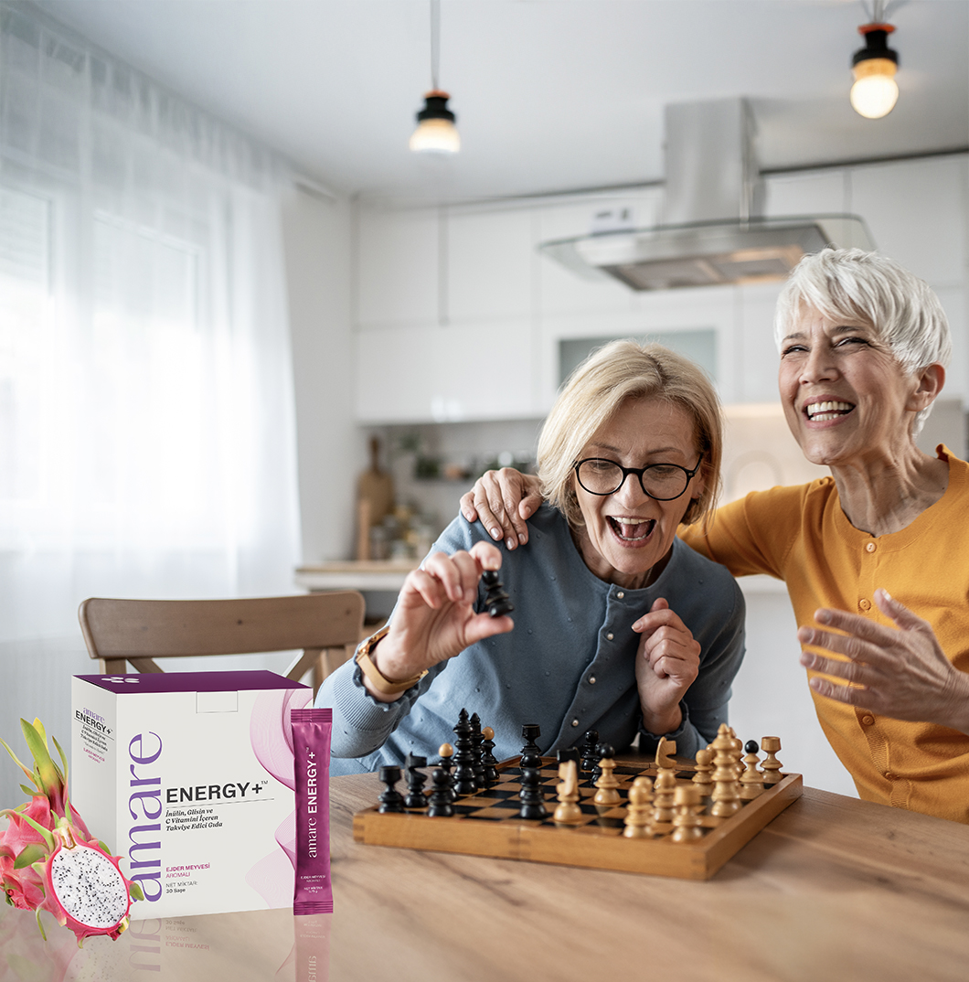
Amare ENERGY+™
İnülin, Glisin ve C Vitamini İçeren, Takviye Edici Gıda
Nasıl Çalışır?
• C Vitamini; bağışıklık sisteminin normal fonksiyonuna, yorgunluk ve bitkinliğin azalmasına, hücrelerin oksidatif stresten korunmasına ve normal enerji oluşum metabolizmasına katkıda bulunur.
• İnülin; vücutta sindirilemeyen bir lif kaynağıdır.
• Glisin; proteinlerin yapı taşlarından biri olan bir amino asittir.
• Üzüm çekirdeği ve sahil çamı kabuğu ekstreleri; doğal polifenoller içerir.
*SORUMLULUK REDDİ: Amare ürünleri herhangi bir hastalığı veya rahatsızlığı teşhis etmek, tedavi etmek, iyileştirmek, önlemek veya hafifletmek için tasarlanmamıştır. Lütfen Amare ürünlerinizi çocukların erişemeyeceği bir yerde saklayın. Amare ürünlerinde kullanım yaşı, ürünün içeriği ve Türkiye’de yürürlükte olan ilgili regülasyonlar doğrultusunda üründen ürüne farklılık gösterebilmektedir. Ürünlerimiz, ürün özelinde belirlenen yaş kriterlerine bağlı olarak 11 yaş ve üzeri veya 18 yaş ve üzeri kullanıma uygun şekilde sunulmaktadır.
Bu nedenle, her ürün için belirtilen ürüne özel yaş uygunluğunun esas alınmasını önemle rica ederiz.
Burada verilen ifadeler, ilgili vitamin ve minerallerin yönetmeliklerde belirtilen miktarlarda takviyede mevcut olması durumunda geçerlidir. Sunulan bilgiler, Amare tarafından üretilen ürünlerde bulunan belirli bileşenler üzerinde yürütülen bilimsel araştırmalardan elde edilmiştir. Bu çalışmalarda Amare ürünlerine ilişkin doğrudan bir inceleme yapılmamıştır ve bu çalışmaların bulguları ile Amare ürünleri arasında bir bağlantı bulunmamaktadır.
*Referans: 20 Nisan 2023 PERŞEMBE tarihli, 32169 sayılı YENİ yönetmelik Türkiye İlaç ve Tıbbî Cihaz Kurumundan: GIDA VE TAKVİYE EDİCİ GIDALARDA SAĞLIK BEYANI KULLANIMI HAKKINDA YÖNETMELİK
4
Telif hakkı © 2026 Amare Global'e aittir. Tüm hakları saklıdır.

Slide 5
Amare ENERGY+™
İnülin, Glisin ve C Vitamini İçeren, Takviye Edici Gıda
Nasıl Çalışır?
• Doğal ejder meyvesi aroması ile formüle edilmiştir.
• Stevia bitkisinden elde edilen steviol glikozitlerle tatlandırılmıştır.
*SORUMLULUK REDDİ: Amare ürünleri herhangi bir hastalığı veya rahatsızlığı teşhis etmek, tedavi etmek, iyileştirmek, önlemek veya hafifletmek için tasarlanmamıştır. Lütfen Amare ürünlerinizi çocukların erişemeyeceği bir yerde saklayın. Amare ürünlerinde kullanım yaşı, ürünün içeriği ve Türkiye’de yürürlükte olan ilgili regülasyonlar doğrultusunda üründen ürüne farklılık gösterebilmektedir. Ürünlerimiz, ürün özelinde belirlenen yaş kriterlerine bağlı olarak 11 yaş ve üzeri veya 18 yaş ve üzeri kullanıma uygun şekilde sunulmaktadır.
Bu nedenle, her ürün için belirtilen ürüne özel yaş uygunluğunun esas alınmasını önemle rica ederiz.
Burada verilen ifadeler, ilgili vitamin ve minerallerin yönetmeliklerde belirtilen miktarlarda takviyede mevcut olması durumunda geçerlidir. Sunulan bilgiler, Amare tarafından üretilen ürünlerde bulunan belirli bileşenler üzerinde yürütülen bilimsel araştırmalardan elde edilmiştir. Bu çalışmalarda Amare ürünlerine ilişkin doğrudan bir inceleme yapılmamıştır ve bu çalışmaların bulguları ile Amare ürünleri arasında bir bağlantı bulunmamaktadır.
*Referans: 20 Nisan 2023 PERŞEMBE tarihli, 32169 sayılı YENİ yönetmelik Türkiye İlaç ve Tıbbî Cihaz Kurumundan: GIDA VE TAKVİYE EDİCİ GIDALARDA SAĞLIK BEYANI KULLANIMI HAKKINDA YÖNETMELİK
5
Telif hakkı © 2026 Amare Global'e aittir. Tüm hakları saklıdır.

Slide 6
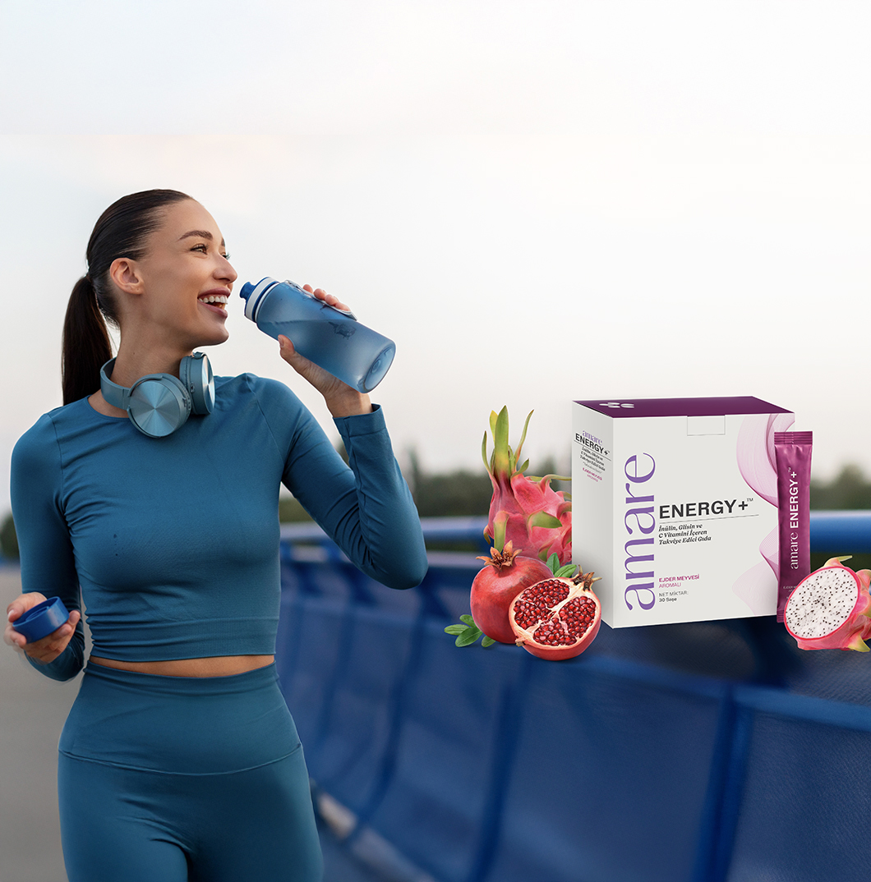

Amare ENERGY+™
İnülin, Glisin ve C Vitamini İçeren, Takviye Edici Gıda
Sevmek İçin Nedenlerin
• C Vitamini ile Enerji ve Bağışıklık Desteği
C vitamini; normal enerji oluşum metabolizmasına, yorgunluk ve bitkinliğin azalmasına ve bağışıklık sisteminin normal fonksiyonuna katkıda bulunur. Ayrıca hücrelerin oksidatif stresten korunmasına katkı sağlar.
• İnülin ile Lif Kaynağı
İnülin, yapısı gereği sindirilemeyen bir lif kaynağıdır. Dengeli beslenme rutininizin bir parçası olarak tüketebileceğiniz bu bileşen, formüle lif zenginliği katar.
*SORUMLULUK REDDİ: Amare ürünleri herhangi bir hastalığı veya rahatsızlığı teşhis etmek, tedavi etmek, iyileştirmek, önlemek veya hafifletmek için tasarlanmamıştır. Lütfen Amare ürünlerinizi çocukların erişemeyeceği bir yerde saklayın. Amare ürünlerinde kullanım yaşı, ürünün içeriği ve Türkiye’de yürürlükte olan ilgili regülasyonlar doğrultusunda üründen ürüne farklılık gösterebilmektedir. Ürünlerimiz, ürün özelinde belirlenen yaş kriterlerine bağlı olarak 11 yaş ve üzeri veya 18 yaş ve üzeri kullanıma uygun şekilde sunulmaktadır.
Bu nedenle, her ürün için belirtilen ürüne özel yaş uygunluğunun esas alınmasını önemle rica ederiz.
Burada verilen ifadeler, ilgili vitamin ve minerallerin yönetmeliklerde belirtilen miktarlarda takviyede mevcut olması durumunda geçerlidir. Sunulan bilgiler, Amare tarafından üretilen ürünlerde bulunan belirli bileşenler üzerinde yürütülen bilimsel araştırmalardan elde edilmiştir. Bu çalışmalarda Amare ürünlerine ilişkin doğrudan bir inceleme yapılmamıştır ve bu çalışmaların bulguları ile Amare ürünleri arasında bir bağlantı bulunmamaktadır.
*Referans: 20 Nisan 2023 PERŞEMBE tarihli, 32169 sayılı YENİ yönetmelik Türkiye İlaç ve Tıbbî Cihaz Kurumundan: GIDA VE TAKVİYE EDİCİ GIDALARDA SAĞLIK BEYANI KULLANIMI HAKKINDA YÖNETMELİK
6
6
6
6
Telif hakkı © 2026 Amare Global'e aittir. Tüm hakları saklıdır.

Slide 7
Amare ENERGY+™
İnülin, Glisin ve C Vitamini İçeren, Takviye Edici Gıda
Sevmek İçin Nedenlerin
• Glisin İçeriği
Glisin, proteinlerin yapı taşlarından biri olan bir amino asittir. Vücutta doğal olarak da bulunan bu bileşen, ürünün zengin formülasyonunda yerini almıştır.
• Bitkisel Ekstrelerle Doğal Zenginlik
Ahududu ekstresi (ahududu ketonu), elma ve nar kabuğu ekstreleri ile formüle edilmiştir. Ayrıca içeriğindeki üzüm çekirdeği ve sahil çamı kabuğu ekstreleri, bitkilerde doğal olarak bulunan proantosiyanidin (polifenol) yapısına sahiptir.
*SORUMLULUK REDDİ: Amare ürünleri herhangi bir hastalığı veya rahatsızlığı teşhis etmek, tedavi etmek, iyileştirmek, önlemek veya hafifletmek için tasarlanmamıştır. Lütfen Amare ürünlerinizi çocukların erişemeyeceği bir yerde saklayın. Amare ürünlerinde kullanım yaşı, ürünün içeriği ve Türkiye’de yürürlükte olan ilgili regülasyonlar doğrultusunda üründen ürüne farklılık gösterebilmektedir. Ürünlerimiz, ürün özelinde belirlenen yaş kriterlerine bağlı olarak 11 yaş ve üzeri veya 18 yaş ve üzeri kullanıma uygun şekilde sunulmaktadır.
Bu nedenle, her ürün için belirtilen ürüne özel yaş uygunluğunun esas alınmasını önemle rica ederiz.
Burada verilen ifadeler, ilgili vitamin ve minerallerin yönetmeliklerde belirtilen miktarlarda takviyede mevcut olması durumunda geçerlidir. Sunulan bilgiler, Amare tarafından üretilen ürünlerde bulunan belirli bileşenler üzerinde yürütülen bilimsel araştırmalardan elde edilmiştir. Bu çalışmalarda Amare ürünlerine ilişkin doğrudan bir inceleme yapılmamıştır ve bu çalışmaların bulguları ile Amare ürünleri arasında bir bağlantı bulunmamaktadır.
*Referans: 20 Nisan 2023 PERŞEMBE tarihli, 32169 sayılı YENİ yönetmelik Türkiye İlaç ve Tıbbî Cihaz Kurumundan: GIDA VE TAKVİYE EDİCİ GIDALARDA SAĞLIK BEYANI KULLANIMI HAKKINDA YÖNETMELİK
7
7
7
7
Telif hakkı © 2026 Amare Global'e aittir. Tüm hakları saklıdır.

Slide 8
Amare ENERGY+™
İnülin, Glisin ve C Vitamini İçeren, Takviye Edici Gıda
Sevmek İçin Nedenlerin
• Stevia Kaynaklı Tat
Stevia bitkisinden elde edilen steviol glikozitler ile tatlandırılmıştır; ilave şeker içermez. Doğal ejder meyvesi aroması ile lezzetlendirilmiştir.
• Meyvemsi ve Ferah Deneyim
Ejder meyvesi, ahududu ve elma notaları ile günlük tüketim rutininizi keyifli hale getirir. Zengin bitkisel içeriklerle dengeli yaşam tarzınıza eşlik eder.
*SORUMLULUK REDDİ: Amare ürünleri herhangi bir hastalığı veya rahatsızlığı teşhis etmek, tedavi etmek, iyileştirmek, önlemek veya hafifletmek için tasarlanmamıştır. Lütfen Amare ürünlerinizi çocukların erişemeyeceği bir yerde saklayın. Amare ürünlerinde kullanım yaşı, ürünün içeriği ve Türkiye’de yürürlükte olan ilgili regülasyonlar doğrultusunda üründen ürüne farklılık gösterebilmektedir. Ürünlerimiz, ürün özelinde belirlenen yaş kriterlerine bağlı olarak 11 yaş ve üzeri veya 18 yaş ve üzeri kullanıma uygun şekilde sunulmaktadır.
Bu nedenle, her ürün için belirtilen ürüne özel yaş uygunluğunun esas alınmasını önemle rica ederiz.
Burada verilen ifadeler, ilgili vitamin ve minerallerin yönetmeliklerde belirtilen miktarlarda takviyede mevcut olması durumunda geçerlidir. Sunulan bilgiler, Amare tarafından üretilen ürünlerde bulunan belirli bileşenler üzerinde yürütülen bilimsel araştırmalardan elde edilmiştir. Bu çalışmalarda Amare ürünlerine ilişkin doğrudan bir inceleme yapılmamıştır ve bu çalışmaların bulguları ile Amare ürünleri arasında bir bağlantı bulunmamaktadır.
*Referans: 20 Nisan 2023 PERŞEMBE tarihli, 32169 sayılı YENİ yönetmelik Türkiye İlaç ve Tıbbî Cihaz Kurumundan: GIDA VE TAKVİYE EDİCİ GIDALARDA SAĞLIK BEYANI KULLANIMI HAKKINDA YÖNETMELİK
8
8
8
8
Telif hakkı © 2026 Amare Global'e aittir. Tüm hakları saklıdır.

Slide 9
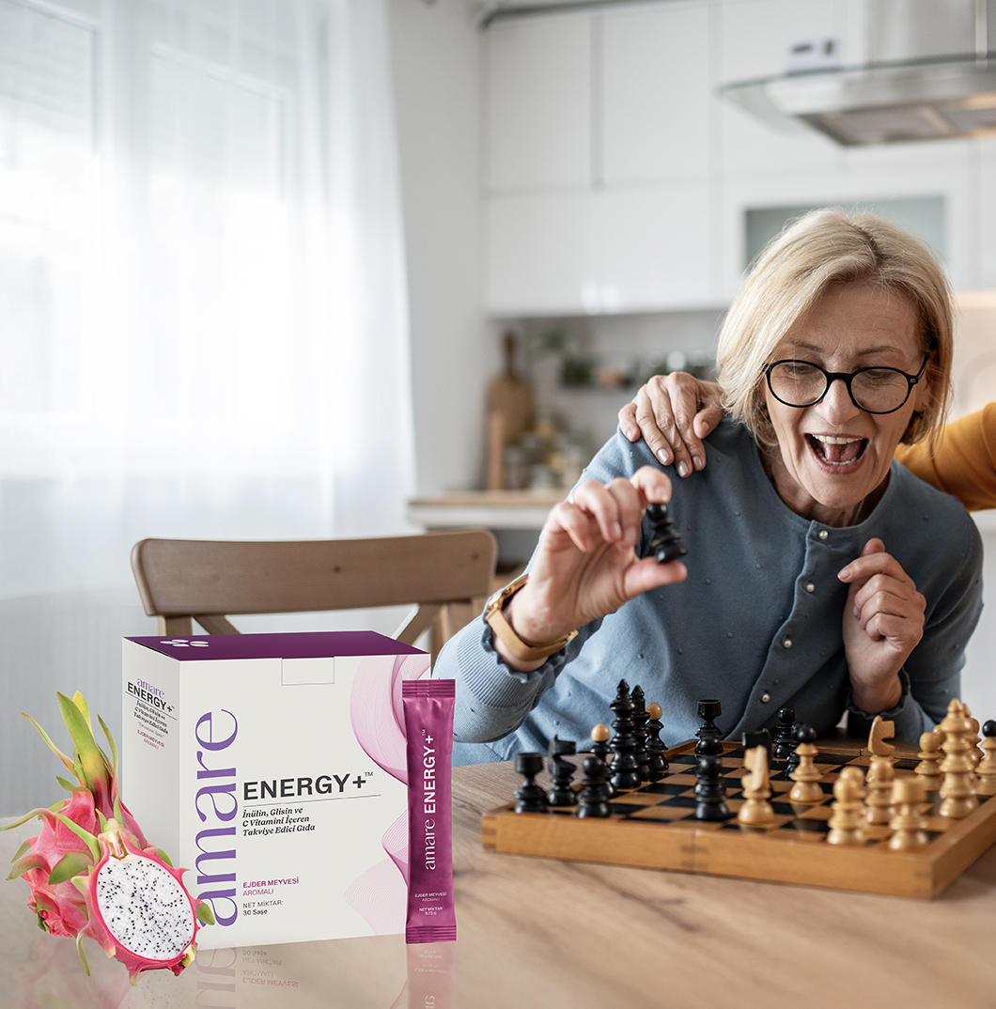
Amare ENERGY+™
İnülin, Glisin ve C Vitamini İçeren, Takviye Edici Gıda
Amare ENERGY+™'da Neler Var
Amare ENERGY+™; formülünde İnulin, Glisin ve C Vitamini bulunduran; Ahududu Ekstresi (Ahududu Keton), Sahil Çamı Kabuğu Ekstresi (Proantosiyanidin), Üzüm Tohumu Ekstresi (Proantosiyanidin), Elma Ekstresi ve Nar Kabuğu Ekstresi içeren takviye edici gıdadır. C vitamini içeriğiyle normal enerji oluşum metabolizmasına katkıda bulunur.
*SORUMLULUK REDDİ: Amare ürünleri herhangi bir hastalığı veya rahatsızlığı teşhis etmek, tedavi etmek, iyileştirmek, önlemek veya hafifletmek için tasarlanmamıştır. Lütfen Amare ürünlerinizi çocukların erişemeyeceği bir yerde saklayın. Amare ürünlerinde kullanım yaşı, ürünün içeriği ve Türkiye’de yürürlükte olan ilgili regülasyonlar doğrultusunda üründen ürüne farklılık gösterebilmektedir. Ürünlerimiz, ürün özelinde belirlenen yaş kriterlerine bağlı olarak 11 yaş ve üzeri veya 18 yaş ve üzeri kullanıma uygun şekilde sunulmaktadır.
Bu nedenle, her ürün için belirtilen ürüne özel yaş uygunluğunun esas alınmasını önemle rica ederiz.
Burada verilen ifadeler, ilgili vitamin ve minerallerin yönetmeliklerde belirtilen miktarlarda takviyede mevcut olması durumunda geçerlidir. Sunulan bilgiler, Amare tarafından üretilen ürünlerde bulunan belirli bileşenler üzerinde yürütülen bilimsel araştırmalardan elde edilmiştir. Bu çalışmalarda Amare ürünlerine ilişkin doğrudan bir inceleme yapılmamıştır ve bu çalışmaların bulguları ile Amare ürünleri arasında bir bağlantı bulunmamaktadır.
*Referans: 20 Nisan 2023 PERŞEMBE tarihli, 32169 sayılı YENİ yönetmelik Türkiye İlaç ve Tıbbî Cihaz Kurumundan: GIDA VE TAKVİYE EDİCİ GIDALARDA SAĞLIK BEYANI KULLANIMI HAKKINDA YÖNETMELİK
9
9
9
9
Telif hakkı © 2026 Amare Global'e aittir. Tüm hakları saklıdır.

Slide 10
Amare ENERGY+™
İnülin, Glisin ve C Vitamini İçeren, Takviye Edici Gıda
Nasıl Kullanmalısınız?
12 yaş ve üzeri yetişkinler için; sabahları 1 saşe ürünün 1 bardak (yaklaşık 350 ml) su, süt, meyve suyu, smoothie, yoğurt veya diğer yiyecek ve sıvılarla karıştırılarak tüketilmesi önerilir. Kaynama veya haşlama sıcaklıklarına maruz bırakmayın. 1 kutu AMARE ENERGY+™’ta 30 saşe vardır. Serin ve kuru yerde saklayınız
Uyarılar: Tavsiye edilen günlük porsiyonu aşmayınız. Takviye edici gıdalar normal beslenmenin yerine geçemez. İlaç değildir. Hastalıkların önlenmesi veya tedavi edilmesi amacıyla kullanılmaz. Çocukların ulaşamayacağı yerde saklayınız. Hamilelik ve emzirme dönemi ile hastalık veya ilaç kullanılması durumlarında doktorunuza danışın. 6 yaş altı bireylerde kullanılmaz.
*SORUMLULUK REDDİ: Amare ürünleri herhangi bir hastalığı veya rahatsızlığı teşhis etmek, tedavi etmek, iyileştirmek, önlemek veya hafifletmek için tasarlanmamıştır. Lütfen Amare ürünlerinizi çocukların erişemeyeceği bir yerde saklayın. Amare ürünlerinde kullanım yaşı, ürünün içeriği ve Türkiye’de yürürlükte olan ilgili regülasyonlar doğrultusunda üründen ürüne farklılık gösterebilmektedir. Ürünlerimiz, ürün özelinde belirlenen yaş kriterlerine bağlı olarak 11 yaş ve üzeri veya 18 yaş ve üzeri kullanıma uygun şekilde sunulmaktadır.
Bu nedenle, her ürün için belirtilen ürüne özel yaş uygunluğunun esas alınmasını önemle rica ederiz.
Burada verilen ifadeler, ilgili vitamin ve minerallerin yönetmeliklerde belirtilen miktarlarda takviyede mevcut olması durumunda geçerlidir. Sunulan bilgiler, Amare tarafından üretilen ürünlerde bulunan belirli bileşenler üzerinde yürütülen bilimsel araştırmalardan elde edilmiştir. Bu çalışmalarda Amare ürünlerine ilişkin doğrudan bir inceleme yapılmamıştır ve bu çalışmaların bulguları ile Amare ürünleri arasında bir bağlantı bulunmamaktadır.
*Referans: 20 Nisan 2023 PERŞEMBE tarihli, 32169 sayılı YENİ yönetmelik Türkiye İlaç ve Tıbbî Cihaz Kurumundan: GIDA VE TAKVİYE EDİCİ GIDALARDA SAĞLIK BEYANI KULLANIMI HAKKINDA YÖNETMELİK
10
Telif hakkı © 2026 Amare Global'e aittir. Tüm hakları saklıdır.

Slide 11
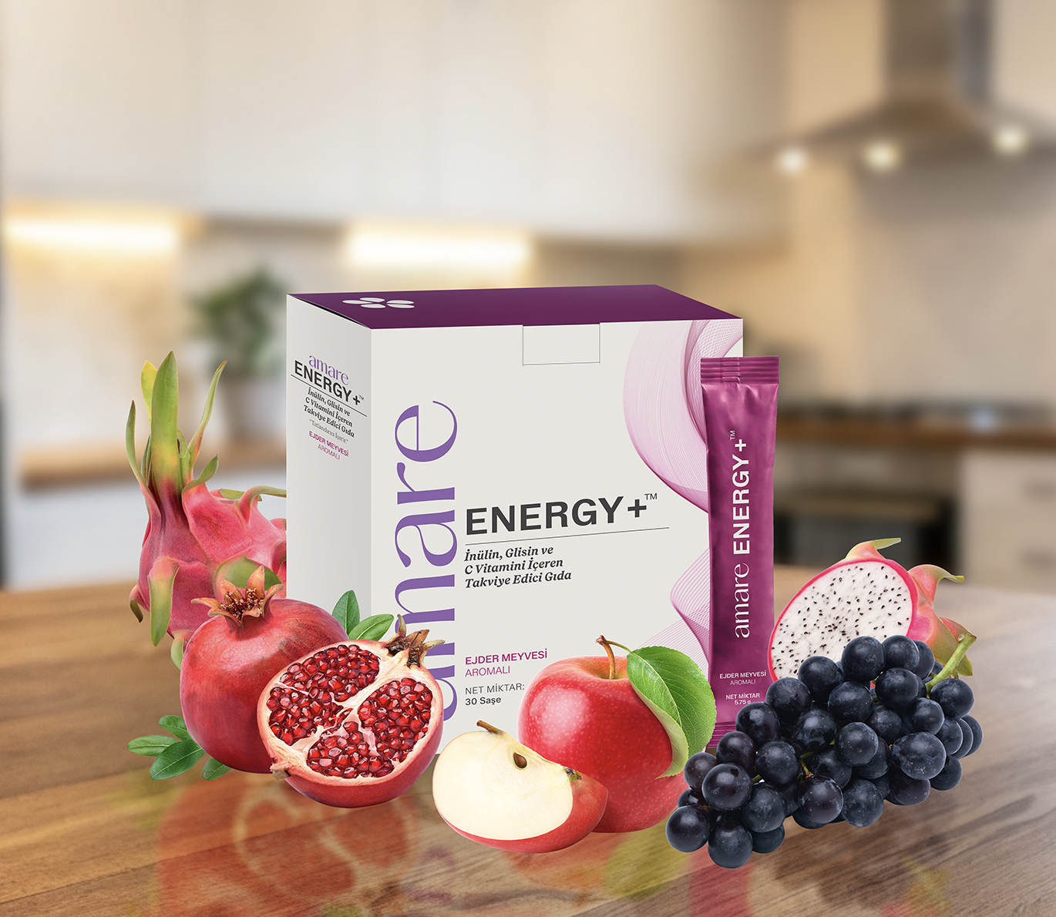
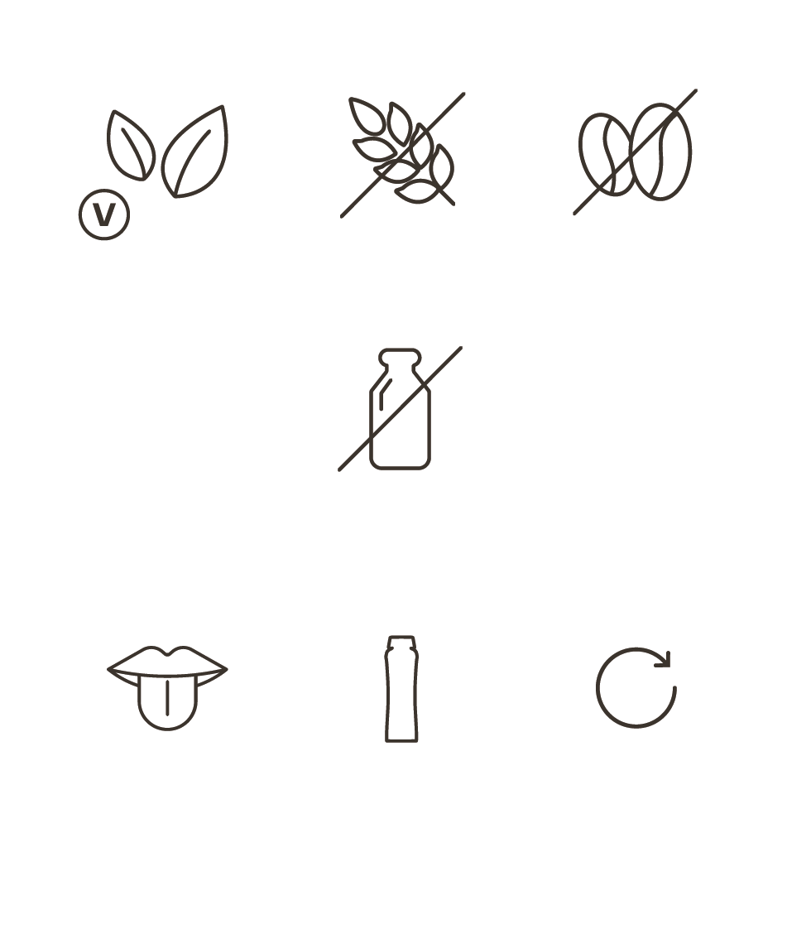
Amare ENERGY+™
İnülin, Glisin ve C Vitamini İçeren, Takviye Edici Gıda
Temel Özellikler

Slide 12
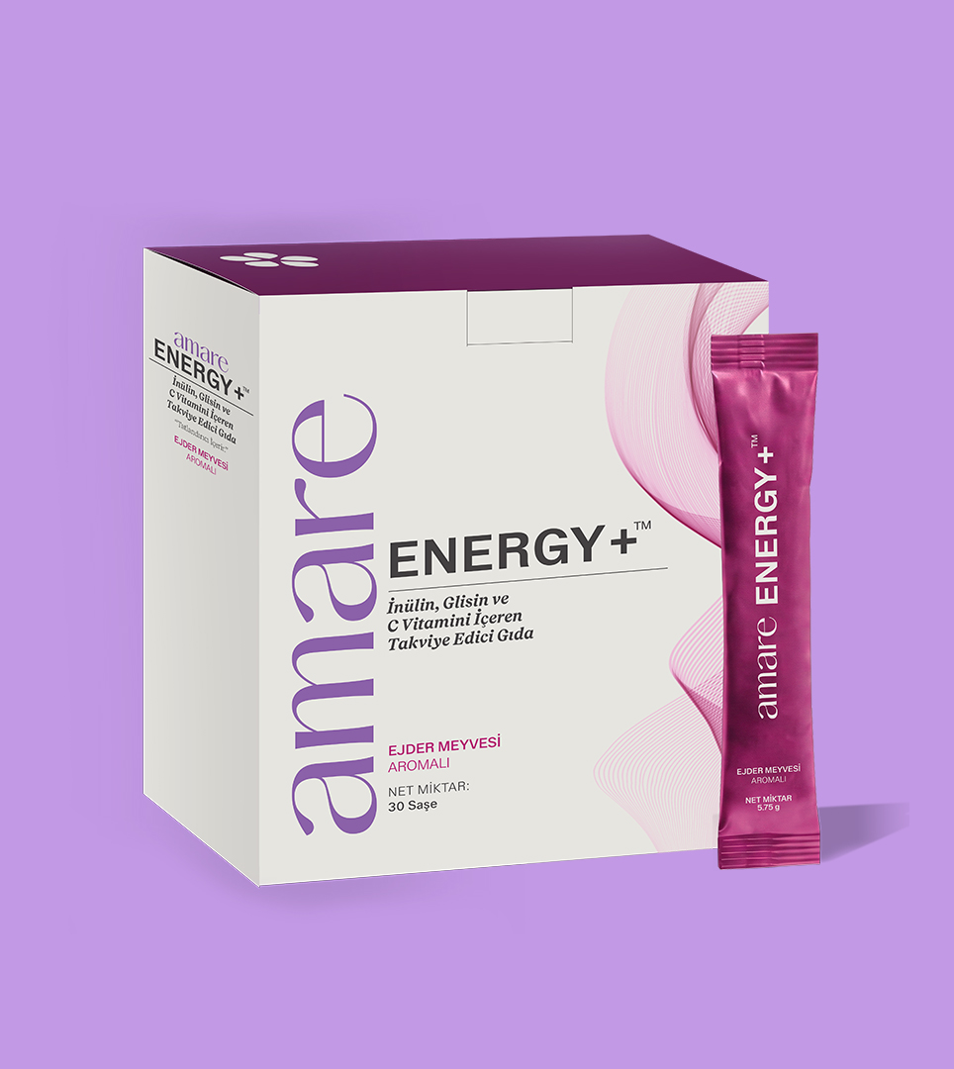
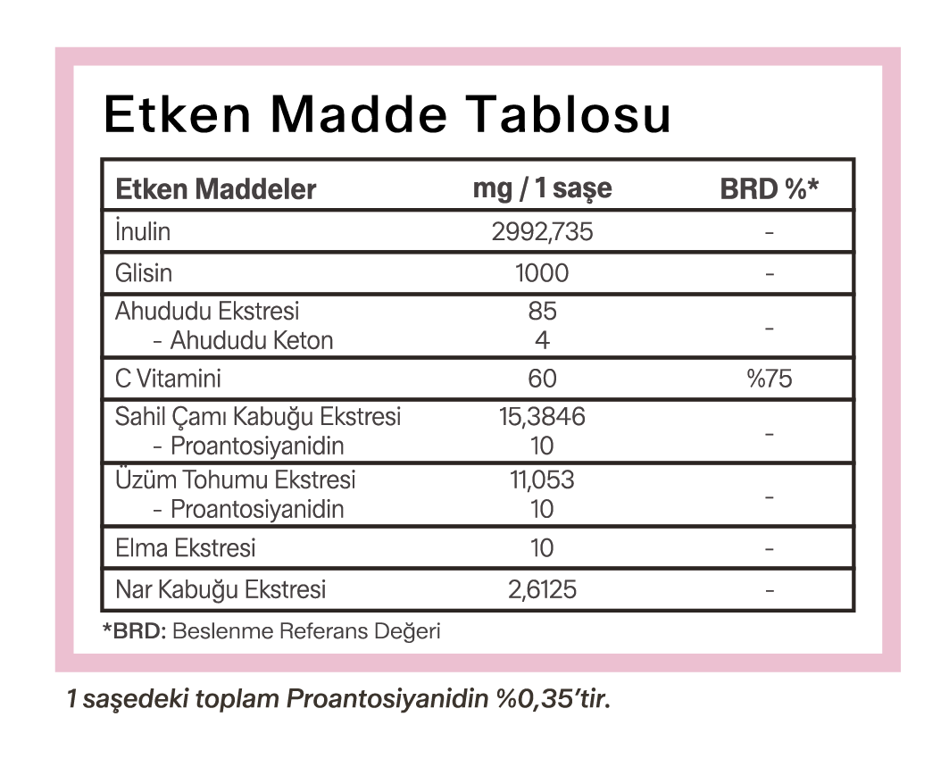
Amare ENERGY+™
İnülin, Glisin ve C Vitamini İçeren, Takviye Edici Gıda
Etken Madde Tablosu
12
12
12
Telif hakkı © 2026 Amare Global'e aittir. Tüm hakları saklıdır.

Slide 13
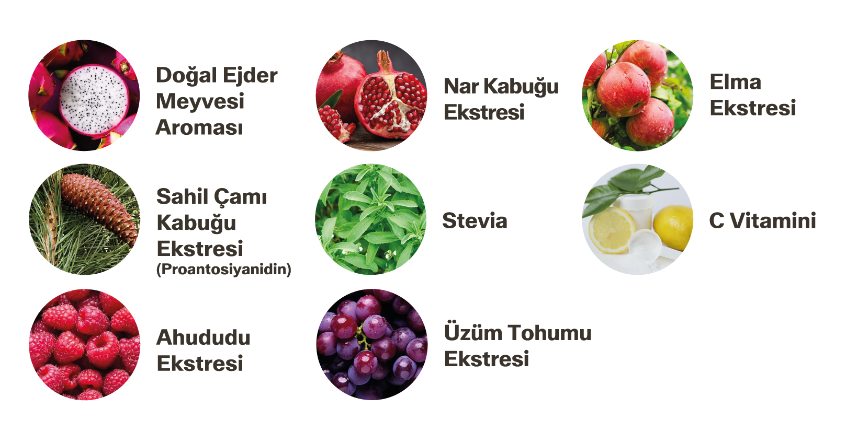
Amare ENERGY+™
İnülin, Glisin ve C Vitamini İçeren, Takviye Edici Gıda
Temel İçerikler
Amare ENERGY+™; İnülin, Glisin ve C vitamini içeren, meyve ve bitki ekstreleriyle zenginleştirilmiş bir takviye edici gıdadır. Dengeli ve çeşitli beslenmeyi desteklemek amacıyla formüle edilmiştir.
13
13
13
Telif hakkı © 2026 Amare Global'e aittir. Tüm hakları saklıdır.

Slide 14
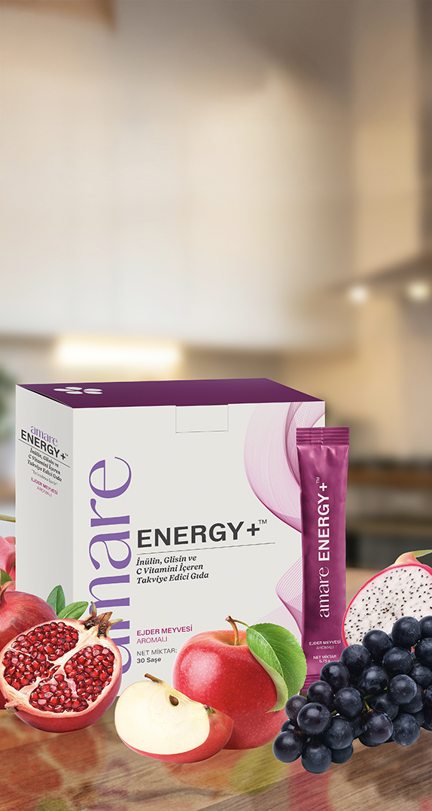
Amare ENERGY+™
İnülin, Glisin ve C Vitamini İçeren, Takviye Edici Gıda
Etken Maddeler
İnulin, Glisin, Doğal Ejder Meyvesi Aroması, Asitlik Düzenleyici (Sitrik Asit), Ahududu Ekstresi (Ahududu Keton), Tatlandırıcı (Steviadan Steviol Glikozitler), C Vitamini, Sahil Çamı Kabuğu Ekstresi (Proantosiyanidin), Üzüm Tohumu Ekstresi (Proantosiyanidin), Elma Ekstresi, Nar Kabuğu Ekstresi.
14
14
14
Telif hakkı © 2026 Amare Global'e aittir. Tüm hakları saklıdır.

Slide 15
Ürün broşürüne aşağıdaki linkten ulaşabilirsiniz:
ENERGY+™ Ürün Broşürü
Daha Fazlası İçin
www.amare.com/tr-tr

